Slide 1
Bài 2: Ngôi nhà của em

Slide 2
Tiết 1

Slide 3
Nhà của Minh ở đâu?

Slide 4
Những kiểu nhà dưới đây có gì khác nhau?
Nhà sàn
Nhà ngói
Nhà bè

Slide 5
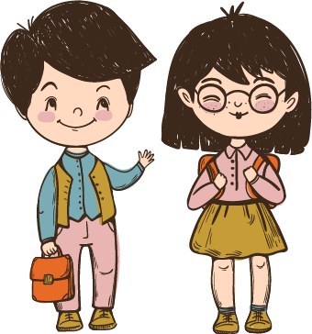
Gioi thiệu địa chỉ, khung cảnh xung quanh nhà mình.

Slide 6
Vẽ trang trí thiệp mời sinh nhật gửi bạn?

Slide 7
Tiết 2

Slide 8
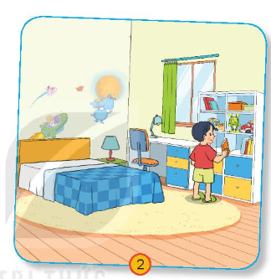
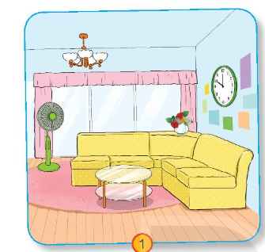
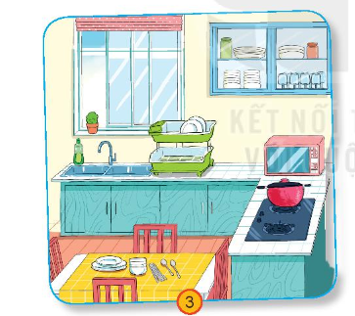
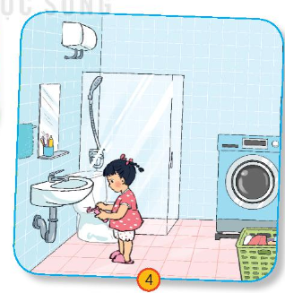
Quan sát nhà Minh và nói về các căn phòng trong nhà?
Phòng ngủ
Nhà bếp
Phòng khách
Nhà tắm

Slide 9
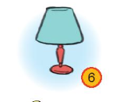
Sắp xếp các đồ dùng vào các phòng ở nhà Minh cho phù hợp

Slide 10
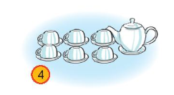
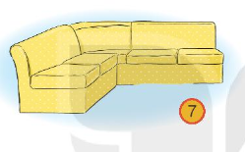
Sắp xếp các đồ dùng vào các phòng ở nhà Minh cho phù hợp

Slide 11
Sắp xếp các đồ dùng vào các phòng ở nhà Minh cho phù hợp

Slide 12
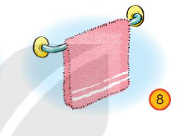
Sắp xếp các đồ dùng vào các phòng ở nhà Minh cho phù hợp

Slide 13
Kể tên những đồ dùng đặc trưng của từng phòng?

Slide 14
Con hãy kể về ngôi nhà của mình?

Slide 15
- Nhận xét tiết học
- Chuẩn bị bài sau

